Slide 1

SỞ LAO ĐỘNG THƯƠNG BINH VÀ XÃ HỘI THÀNH PHỐ HỒ CHÍ MINH
KHỐI THI ĐUA 1 – KHỐI THI ĐUA GIÁO DỤC NGHỀ NGHIỆP
HỘI NGHỊ GIAO BAN LẦN 2
NĂM HỌC 2018 - 2019
HỘI NGHỊ GIAO BAN LẦN 2
NĂM HỌC 2018 - 2019
Thành phố Hồ Chí Minh, ngày 23 tháng 5 năm 2019

Slide 2
CHƯƠNG TRÌNH
1. Đón đại biểu;
2. Tuyên bố lý do, giới thiệu đại biểu;
3. Báo cáo : dự thảo sơ kết học kỳ I năm học 2018–2019, kế hoạch tổ chức hội thao CB-GV-NV và bảng tự chấm điểm thi đua
4. Báo cáo chuyên đề;
Trường Cao đẳng Lý Tự Trọng Thành phố Hồ Chí Minh
Trường Cao đẳng Kinh tế Thành phố Hồ Chí Minh
Trường Cao đẳng Kinh tế-Kỹ thuật Thành phố Hồ Chí Minh
Trường Cao đẳng Công nghệ Thủ Đức

Slide 3
CHƯƠNG TRÌNH
Trường Cao đẳng Giao thông vận tải Thành phố Hồ Chí Minh
Trường Cao đẳng Kinh tế-Kỹ thuật Thủ Đức
Trường Cao đẳng Kỹ thuật Nguyễn Trường Tộ
Trường Cao đẳng Nghề Thành phố Hồ Chí Minh
Trường Cao đẳng Văn hóa Nghệ thuật Thành phố
5. Giải lao, tiệc trà;
6. Thảo luận ;
7. Phát biểu của đại diện Sở Lao động – Thương binh và Xã hội TPHCM;
8. Phát biểu kết thúc.

Slide 4
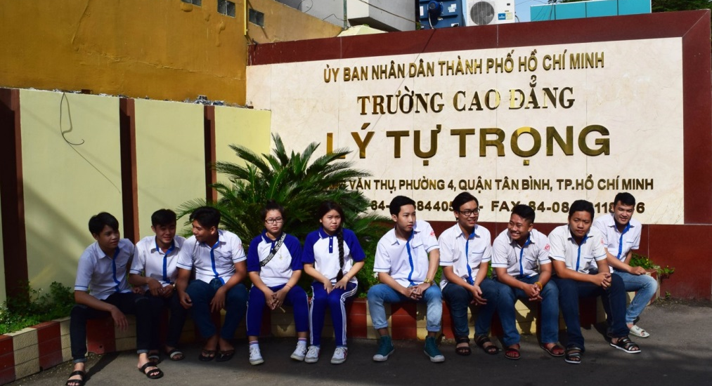
HỘI NGHỊ GIAO BAN LẦN 2
KHỐI THI ĐUA 01
KHỐI THI ĐUA GIÁO DỤC NGHỀ NGHIỆP
NĂM HỌC 2018-2019
TUYÊN BỐ LÝ DO

Slide 5

HỘI NGHỊ GIAO BAN LẦN 2
KHỐI THI ĐUA 01
KHỐI THI ĐUA GIÁO DỤC NGHỀ NGHIỆP
NĂM HỌC 2018-2019
DỰ THẢOBÁO CÁO
SƠ KẾT HỌC KÌ I
NĂM HỌC 2018-2019

Slide 6
HỘI NGHỊ GIAO BAN LẦN 2
KHỐI THI ĐUA 01
KHỐI THI ĐUA GIÁO DỤC NGHỀ NGHIỆP
NĂM HỌC 2018-2019
DỰ THẢO
KẾ HOẠCH TỔ CHỨC
HỘI THAO

Slide 7
HỘI NGHỊ GIAO BAN LẦN 2
KHỐI THI ĐUA 01
KHỐI THI ĐUA GIÁO DỤC NGHỀ NGHIỆP
NĂM HỌC 2018-2019
DỰ THẢO
BẢNG TỰ CHẤM ĐIỂM
THI ĐUA

Slide 8

HỘI NGHỊ GIAO BAN LẦN 2
KHỐI THI ĐUA 01
KHỐI THI ĐUA GIÁO DỤC NGHỀ NGHIỆP
NĂM HỌC 2018-2019
BÁO CÁO CHUYÊN ĐỀ
TRƯỜNG CAO ĐẲNG LÝ TỰ TRỌNG TP.HCM

Slide 9

HỘI NGHỊ GIAO BAN LẦN 2
KHỐI THI ĐUA 01
KHỐI THI ĐUA GIÁO DỤC NGHỀ NGHIỆP
NĂM HỌC 2018-2019
BÁO CÁO CHUYÊN ĐỀ
TRƯỜNG CAO ĐẲNG KINH TẾ TP.HCM

Slide 10

HỘI NGHỊ GIAO BAN LẦN 2
KHỐI THI ĐUA 01
KHỐI THI ĐUA GIÁO DỤC NGHỀ NGHIỆP
NĂM HỌC 2018-2019
BÁO CÁO CHUYÊN ĐỀ
TRƯỜNG CAO ĐẲNG KINH TẾ-KỸ THUẬT TP.HCM

Slide 11

HỘI NGHỊ GIAO BAN LẦN 2
KHỐI THI ĐUA 01
KHỐI THI ĐUA GIÁO DỤC NGHỀ NGHIỆP
NĂM HỌC 2018-2019
BÁO CÁO CHUYÊN ĐỀ
TRƯỜNG CAO ĐẲNG CÔNG NGHỆ THỦ ĐỨC

Slide 12

HỘI NGHỊ GIAO BAN LẦN 2
KHỐI THI ĐUA 01
KHỐI THI ĐUA GIÁO DỤC NGHỀ NGHIỆP
NĂM HỌC 2018-2019
BÁO CÁO CHUYÊN ĐỀ
TRƯỜNG CAO ĐẲNG GIAO THÔNG VẬN TẢI TP.HCM

Slide 13

HỘI NGHỊ GIAO BAN LẦN 2
KHỐI THI ĐUA 01
KHỐI THI ĐUA GIÁO DỤC NGHỀ NGHIỆP
NĂM HỌC 2018-2019
BÁO CÁO CHUYÊN ĐỀ
TRƯỜNG CAO ĐẲNG KINH TẾ-KỸ THUẬT THỦ ĐỨC

Slide 14

HỘI NGHỊ GIAO BAN LẦN 2
KHỐI THI ĐUA 01
KHỐI THI ĐUA GIÁO DỤC NGHỀ NGHIỆP
NĂM HỌC 2018-2019
BÁO CÁO CHUYÊN ĐỀ
TRƯỜNG CAO ĐẲNG KỸ THUẬT NGUYỄN TRƯỜNG TỘ

Slide 15

HỘI NGHỊ GIAO BAN LẦN 2
KHỐI THI ĐUA 01
KHỐI THI ĐUA GIÁO DỤC NGHỀ NGHIỆP
NĂM HỌC 2018-2019
BÁO CÁO CHUYÊN ĐỀ
TRƯỜNG CAO ĐẲNG NGHỀ TP.HCM

Slide 16

HỘI NGHỊ GIAO BAN LẦN 2
KHỐI THI ĐUA 01
KHỐI THI ĐUA GIÁO DỤC NGHỀ NGHIỆP
NĂM HỌC 2018-2019
BÁO CÁO CHUYÊN ĐỀ
TRƯỜNG CAO ĐẲNG VĂN HÓA NGHỆ THUẬT THÀNH PHỐ

Slide 17
HỘI NGHỊ GIAO BAN LẦN 2
KHỐI THI ĐUA 01
KHỐI THI ĐUA GIÁO DỤC NGHỀ NGHIỆP
NĂM HỌC 2018-2019
THẢO LUẬN

Slide 18
HỘI NGHỊ GIAO BAN LẦN 2
KHỐI THI ĐUA 01
KHỐI THI ĐUA GIÁO DỤC NGHỀ NGHIỆP
NĂM HỌC 2018-2019
PHÁT BIỂU CỦA
ĐẠI DIỆN LÃNH ĐẠO

Slide 19
SỞ LAO ĐỘNG THƯƠNG BINH VÀ XÃ HỘI THÀNH PHỐ HỒ CHÍ MINH
KHỐI THI ĐUA 1 – KHỐI THI ĐUA GIÁO DỤC NGHỀ NGHIỆP
HỘI NGHỊ GIAO BAN LẦN 2
NĂM HỌC 2018 - 2019
Thành phố Hồ Chí Minh, ngày 23 tháng 5 năm 2019

